Slide 1

PRODUCT INTRODUCTION
記憶管理AIアプリ
メモリル
会話から、未来に残せる人生データへ
日々の感情・出来事・文脈を、あとから探索できる形で蓄積します。
会話で残す
感情で整理
秘匿記憶を保護
記録 -> 構造化 -> 探索 -> 分身AI
Source: メモリルLP / memory-space設計 / generated concept visuals
01

Slide 2
WHY NOW
思い出は残っても、
気持ちは残りにくい
続かない記録
日記は負荷が高く、忙しい日ほど残したいことが途切れやすい。
必要なのは、残すことではなく、
あとで思い出せる形で積み上げることです。
文脈がこぼれる
写真やメモだけでは、その時の感情や背景が後から抜け落ちる。
探し直せない
出来事が点で散らばると、自分史として振り返りづらくなる。
Source: メモリルLP copy and product positioning
02

Slide 3

HOW IT WORKS
メモリルは、会話を
“使える記憶”に変える
会話のしやすさはそのままに、
あとから振り返れる構造へ変換します。
01 話す
その日の出来事や感情を自然な言葉で残す。
02 構造化する
AIが感情や年代を整理する。
Concept visual
03 探索する
感情
年代
カテゴリ
タグ
秘匿設定
後から振り返り、将来のAI活用へつなげる。
Source: memory-space設計 / API契約 / generated workflow visual
03

Slide 4
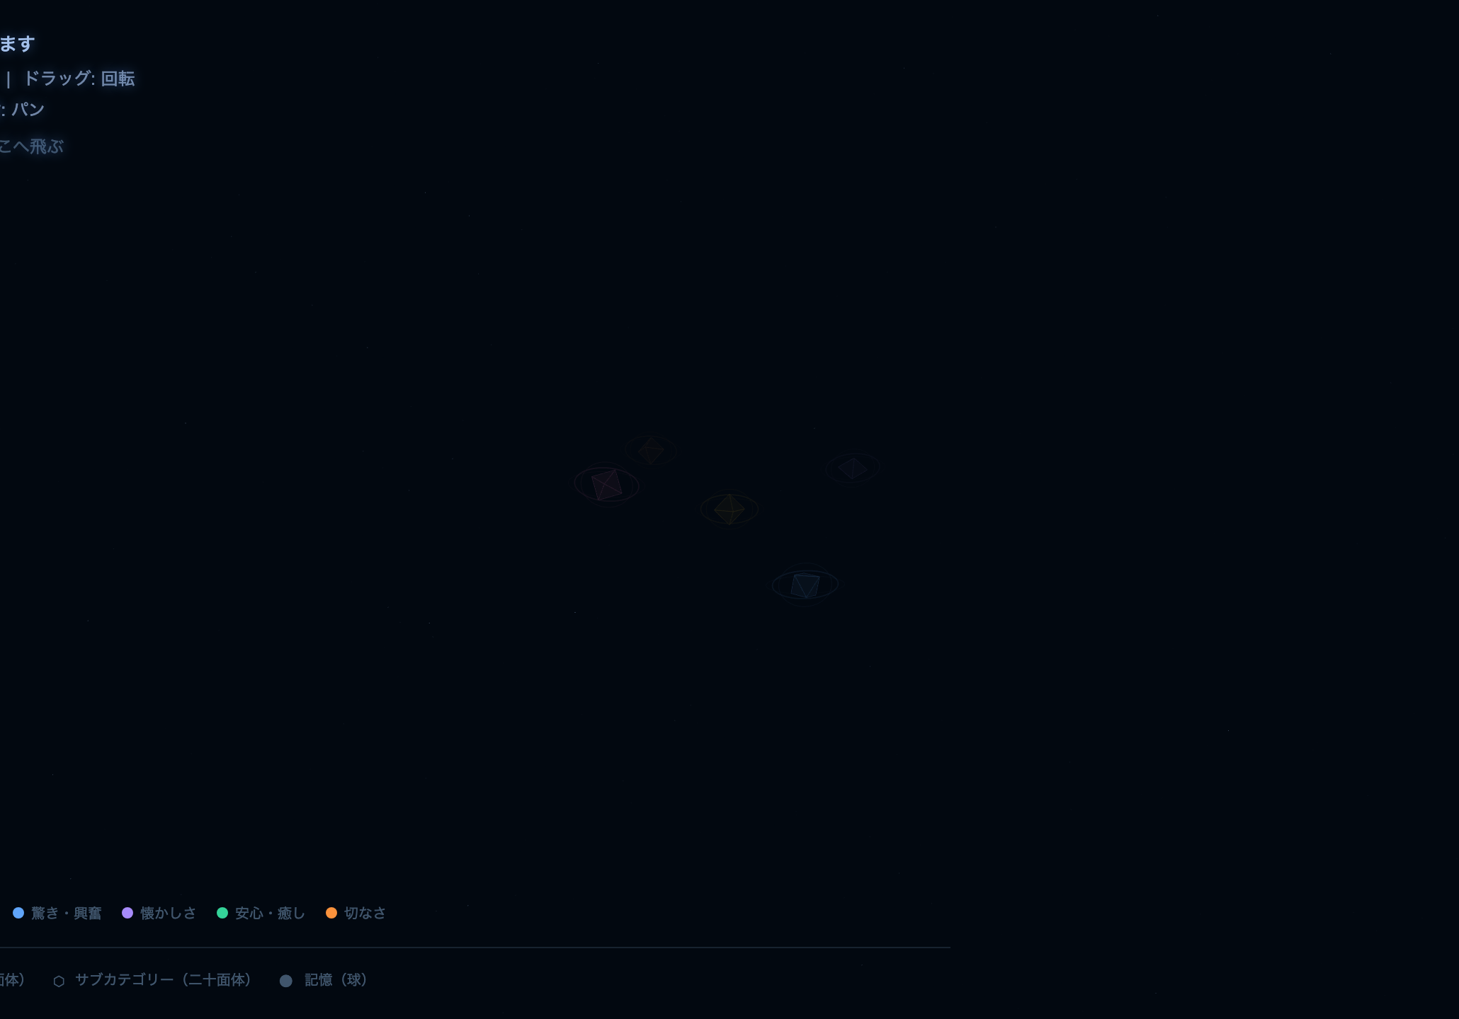
PRODUCT EXPERIENCE
一覧でなく、記憶の宇宙として振り返れる
大カテゴリから1つの記憶まで、
ズームしながら自分史をたどれる体験です。
01 カテゴリが星団としてまとまる
02 感情が色で浮かび上がる
03 俯瞰と深掘りを往復できる
Actual product screen
Source: local memory-space screen and architecture design
04

Slide 5
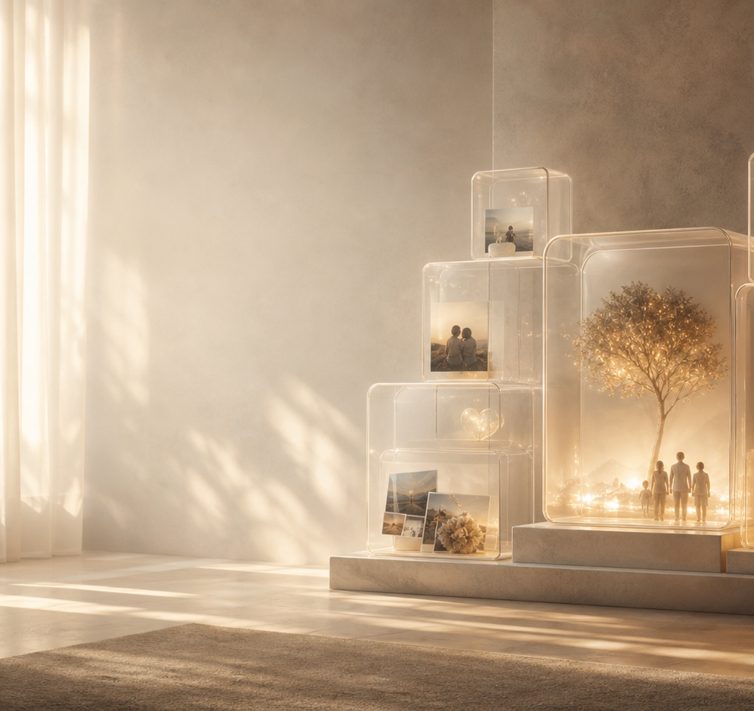
PRIVACY BY DESIGN
見せたくない記憶は、
最初から別導線で保護
書けるけれど、見せなくていい。
その前提をUXと認可フローで担保します。
通常記憶とsecret記憶を混在させない
専用アンロック時だけ表示
アカウントとは別の保護フロー
Source: secret unlock design / API contract / generated privacy visual
05

Slide 6

CLIENT VALUE
記録アプリではなく、
自己理解を深める基盤になる
継続しやすい入力、あとで見返しやすい構造、
そして将来の分身AIへつながる一次データが価値になります。
Future vision
振り返り支援
継続しやすい記録
将来の分身AI基盤
過去の自分を、出来事だけでなく感情ごとたどれる。
自己理解や内省の質が上がる。
書くより話すことに近い体験なので、日記より習慣化しやすい。
会話・感情・記憶の蓄積が、将来のパーソナルAI精度を支える。
Source: product concept, LP messaging, generated future visual
06

Slide 7
CLOSING
いま残す記憶が、
未来の分身AIを育てる
メモリルは、日々の気持ちを静かに蓄積し、
あとで探索できる人生データへ変えるプロダクトです。
記録 -> 整理 -> 探索 -> 分身AI
Memoriru product overview / generated closing visual
07

